Slide 1

Системийн шинжилгээ ба зохиомж
МАШИН ЗАСВАРЫН
ЦАГ ЗАХИАЛГЫН
СИСТЕМ
Машин засварын цаг захиалгын системийн шинжилгээ ба зохиомж: харилцагч онлайнаар цаг авч, цех засварчны ачааллаа хуваарьтайгаар зохицуулна.

Slide 2
Системийн шинжилгээ ба зохиомж
БАГИЙН БҮРЭЛДЭХҮҮН
О.Урангоо
B241940033
Н.Мөнхжаргал
B221940204
Б.Лхагвадорж
B221940209
Б.Хосбаяр
B231940097
С.Эрдэнэ-Ундрах
B221940164
Гишүүн 1
Гишүүн 2
Гишүүн 3
Гишүүн 4
Гишүүн 5
Багийн ахлагч

Slide 3

СЭДЭВ
СОНГОЛТ БА
ЗОРИЛГО
Сэдэв: Машин засварын цаг захиалгын мэдээллийн систем.
Зорилго: Харилцагч засварын цагаа онлайнаар урьдчилан захиалж, цех засварчин, ажлын байрны ачааллаа давхардалгүй хуваарилж, хүлээлтийн хугацааг бууруулах.

Slide 4

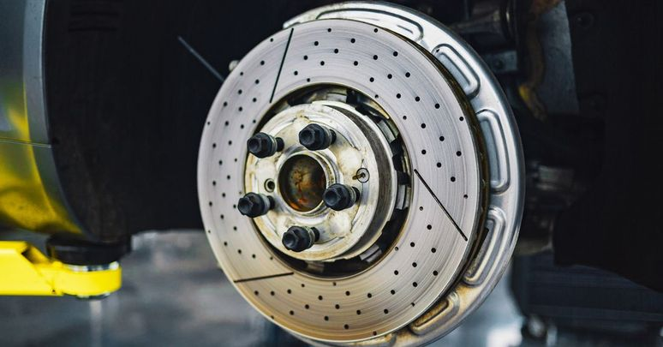
Системийн шинжилгээ ба зохиомж
ЦАГ ЗАХИАЛГЫН
ҮЙЛЧИЛГЭЭ
Онлайн цаг захиалга
Харилцагч үйлчилгээ, огноо, цагаа сонгож хүсэлт илгээнэ.
Хуваарь, сануулга
Засварчны чөлөөт цагийг шалгаж, SMS ,mail-ээр сануулга илгээнэ.

Slide 5
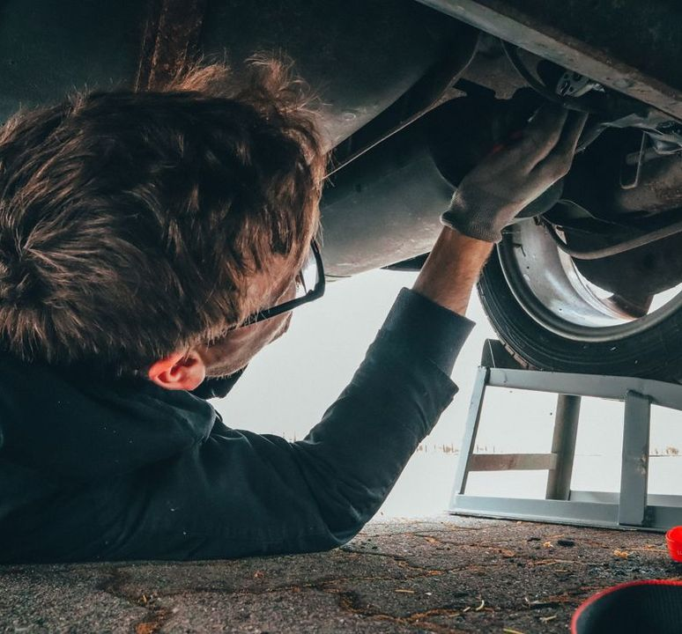
Системийн шинжилгээ ба зохиомж
ХЭРЭГЛЭГЧИЙН
ТАЛААРХ
МЭДЭЭЛЭЛ
Харилцагч (машины эзэн)
Хүлээн авагч
Засварчин
Менежер

Slide 6
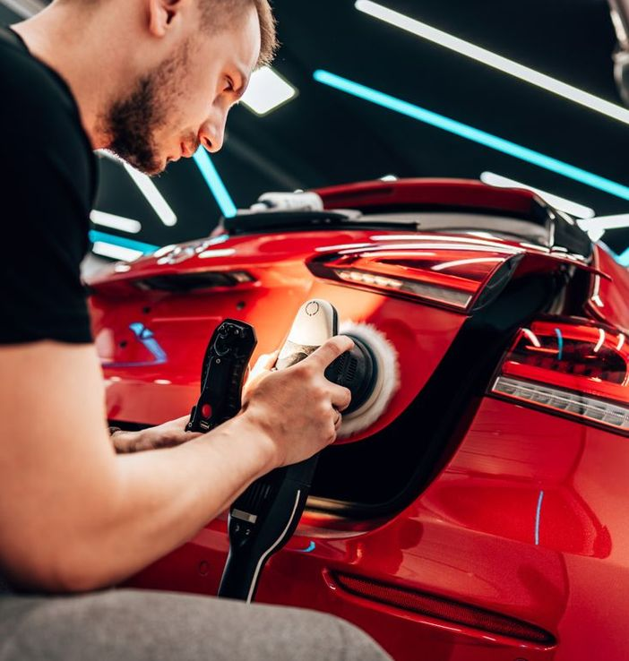
Системийн шинжилгээ ба зохиомж
ОРОЛТ,
БОЛОВСРУУЛАЛТ,
ГАРАЛТ
Оролт: харилцагч, машин, үйлчилгээ, хүссэн огноо, цаг.
Боловсруулалт: чөлөөт цаг шалгах, давхардал хянах, баталгаажуулах.
Гаралт: баталгаа, SMS сануулга, өдрийн хуваарь, тайлан.

Slide 7

Системийн шинжилгээ ба зохиомж
ОДООГИЙН
АСУУДАЛ
Цаг утсаар, дэвтэрт бүртгэгддэг. Цаг давхардаж, мартагдана, харилцагч удаан хүлээнэ, засварчны ачаалал жигд бус болно. Ирээгүй, хоцорсон захиалгыг урьдчилан мэдэхгүй.

Slide 8

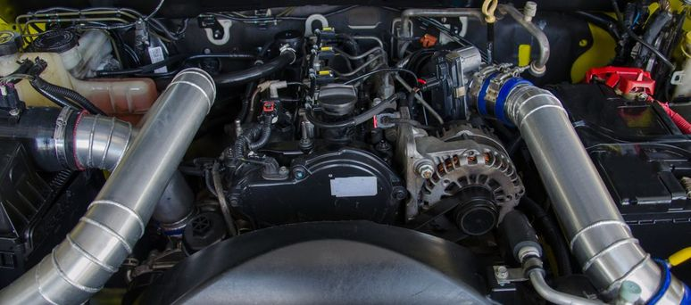
Системийн шинжилгээ ба зохиомж
НЭР ТОМЬЁО БА
ЛАВЛАХ
МАТЕРИАЛ
a) Нэр томьёо
Цагийн захиалга – засварын цагийн урьдчилсан бүртгэл. Хуваарь – засварчны цагийн хуваарилалт. Мэдэгдэл – SMS сануулга.
b) Лавлах материал
Хичээлийн лекц, семинарын заавар; Системийн шинжилгээ ба зохиомжийн сурах бичиг; нэмэлт эх сурвалж.

Slide 9
Системийн шинжилгээ ба зохиомж
01
Цаг захиалах
Үйлчилгээ, огноо, цагийг сонгоно.
ҮНДСЭН
ҮЙЛ
АЖИЛЛАГАА
02
Хуваарь шалгах
Чөлөөт засварчин, ажлын байрыг олно.
03
Баталгаажуулах
Захиалгыг бүртгэж SMS илгээнэ.
Захиалах → шалгах → баталгаажуулах → ирэх → засварлах → хаах
04
Өөрчлөх, цуцлах
Цаг зөөх, цуцлах, түүхэнд хадгална.

Slide 10
Системийн шинжилгээ ба зохиомж
USE CASE ДИАГРАМ
Оношилгооны систем
Харилцагч
Цаг захиалах
Ажлын хуваарь харах
Засварчин
Цаг өөрчлөх, цуцлах
Тайлан гаргах
Менежер
Хүлээн авагч
Машин бүртгэх
Мэдэгдэл илгээх
SMS, и-мэйл

Slide 11
Системийн шинжилгээ ба зохиомж
АНХААРАЛ
ТАВЬСАНД БАЯРЛАЛАА

Slide 12
Системийн шинжилгээ ба зохиомж
СИСТЕМИЙН
ШААРДЛАГА
Функциональ шаардлага
Харилцагч, машин бүртгэх
Үйлчилгээ, огноо сонгож цаг захиалах
Чөлөөт цагийг автоматаар шалгах
Цаг өөрчлөх, цуцлах
SMS, и-мэйлээр сануулах
Функциональ бус шаардлага
Нэг цагт давхар захиалгаас сэргийлэх
Утсанд тохирсон, 24/7 ажиллах
Эрхээр хандалт хязгаарлах
Өгөгдлийн нөөцлөлт
Шинжилгээний эхний шат: систем юу хийх ёстой, ямар нөхцөлд ажиллахыг тодорхойлно.

